Slide 1
Презентация открытого урока : «Технология проектной деятельности. Итоговое занятие учебного проекта по географии «Территория и границы государств» Профильная школа. 10 класс.
Учитель географии высшей квалификационной категории МАОУ г. Владимира «СОШ №25» Холодова Людмила Васильевна. Владимир, 2012 г.

Slide 2
Методический замысел учебного проекта
Значение темы – огромно
Информации по данному вопросу – недостаточно
Поиск информации – интересен
Консультации – содержательные
Отбор и обобщение материала – глубокое
Участие ребят – активное
Время подготовки проекта - 2 месяца

Slide 3
Этапы проектной деятельности (по К. В. Сапегину)
Поисковый этап:
Определения поискового поля и формулирование темы проекта;
Поиск и анализ проблемы;
Постановка цели проекта.
УЧИТЕЛЬ | УЧЕНИК
Предлагаю тему | Обсуждает тему
Мотивирую уч-ся к обсуждению | Определяет себя в составе группы
Консультирую уч-ся при постановке цели | Формулирует ( в группе цель проекта

Slide 4
Аналитический этап
Анализ имеющейся информации;
Поиск оптимального способа достижения цели проекта, построение алгоритма деятельности;
Составление плана реализации проекта.
УЧИТЕЛЬ | УЧЕНИК
Направляю процесс поиска информации | Проводит поиск, сбор, систематизацию материала
Помогаю уточнить (скорректировать) формулировку цели | Вступает в коммуникативные отношения с целью получения информации
Организую процесс контроля деятельности и ресурсов | Представляет продукт своей деятельности (групповой)
 | Осуществляет процесс планирования

Slide 5
Практический этап
Выполнение запланированных технологических операций;
Внесение изменений в конструкцию и технологию;
УЧИТЕЛЬ | УЧЕНИК
Наблюдаю, слушаю | Выполняет запланированные действия самостоятельно, в группе
Слежу за соблюдением временных рамок деятельности | Осуществляет текущий самоконтроль, обсуждает его результаты

Slide 6
Презентационный этап
Подготовка презентационных материалов;
Презентация проекта по группам;
Изучение возможностей использования результатов проекта(включение в банк проектов, наработка дополнительных материалов для дальнейшего использования в ходе изучения данной темы.
УЧИТЕЛЬ | УЧЕНИК
Организую презентацию | Предлагает форму презентации
Выступаю в качестве эксперта | Проводит презентацию
 | Задает вопросы при презентации других групп

Slide 7
Контрольный этап
Анализ результатов выполнения проектов;
Оценка качества выполнения проекта; рефлексия авторов проекта
УЧИТЕЛЬ | УЧЕНИК
Имею возможность оценить сформированность ключевых компетентностей демонстрируемых уч-ся на всех этапах работы над проектом: компетентности в решении проблем, поскольку, работая над проектом , учащиеся решают собственные проблемы; компетентности в работе с информацией; коммуникативной компетентности и др. | Проводит самооценку проекта; Оценивает себя в деятельности.

Slide 8
Цели
Расширить знания о принципах формирования геотории;
Сформировать уважение к незыблемости границ государства и праву государства на внешний суверенитет.

Slide 9
Образовательные задачи:
Расширить знания понятий по теме
Узнать о составе территории государства;
Узнать о правилах проведения государственных границ причинах территориальных споров между государствами;
Продолжить формировать блок фактологических знаний по географической номенклатуре.

Slide 10
Воспитательные задачи:
Воспитывать уважение к целостности современных территорий и границами государств;
Формировать убежденность в необходимости выполнения Конституционной обязанности граждан России – защите Отечества.

Slide 11
Развивающие задачи:
Закрепить знания о географическом положении стран;
Формировать умение анализа содержания картографического материала;
Развивать навыки поиска и анализа информации;
Отработать навык работы в составе творческой группы;
Отработать навыки создания презентации.

Slide 12
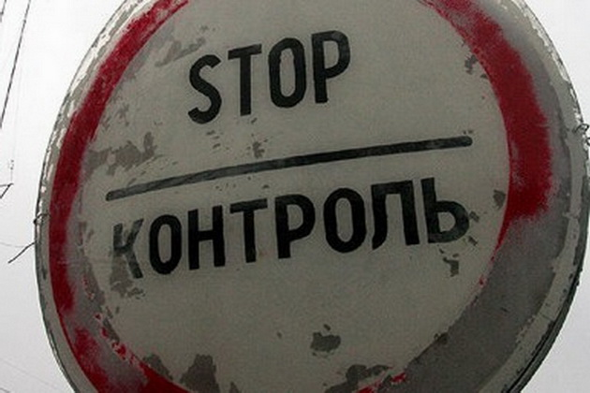
Вид границ

Slide 13
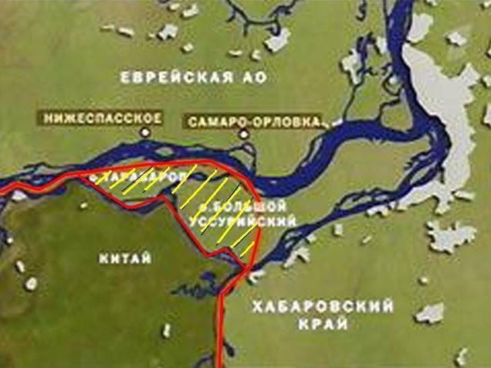
Обозначение границ на карте.

Slide 14
Вступление
Сегодняшний урок мы назвали так:
«Итоговое занятие по учебному проекту: «Территория и границы государств»».
Форма проведения урока нам с вами знакома, потому что мы уже второй раз проводим подобное занятие. Сегодня у нас будет только побольше технических средств и серьезнее тема, которую мы с вами выбрали.

Slide 15
Самоанализ деятельности на итоговом занятии по теме: «Территория и границы государств»
Коммуникативные компетенции:
Планирование и организация форм и видов работы.
Информационные компетенции:
Навык смыслового чтения, генерализации информации, использование технических средств.
Организационные компетенции:
Навык планирования собственной деятельности, самооценки, постановки целей.
Что знал | Что узнал, чему научился

Slide 16
Технологическая карта проекта
Название этапа | Задачи | Деятельность учителя (методы и приемы обучения) | Деятельность ученика (формы организации УПД) | Ожидаемые результаты (ЗУН, способы деятельности)
Введение в итоговое занятие по учебному проекту «Территории и границы государств» | Мотивация выбора темы; Постановка цели и задач урока; Пояснение хода урока. | В красочных и емких выражениях пояснить актуальность темы | Осознание поставленной цели своими дальнейшими действиями | В результате осознания целей занятия, поставленных учителем, учащийся реализуют практически целевые задачи
Первый этап

Slide 17
Класс работает

Slide 18
Круг вопросов, изучаемых группами
Объекты, входящие в состав геотории.
Виды границ.
Территориальные споры.
Географическое положение РФ.
Границы России.
Практическая работа.
Изменение границ России на Дальнем Востоке.
Изменение границ на северо-западе России.

Slide 19
Второй этап деятельности
Название этапа | Задачи | Деятельность учителя (методы и приемы обучения) | Деятельность ученика (формы организации УПД) | Ожидаемые результаты (ЗУН, способы деятельности)
Освещение вопросов итогового занятия проекта | Расширить знания понятий по теме; Узнать о правилах проведений границ; Узнать о причинах территориальных споров; Формировать умения анализа поиска информации; Совершенствовать навыки работы в составе творческих групп; Совершенствовать навыки создания презентации. | Помогает формировать организационный ОУУН – навык планирования самостоятельной деятельности; Помогает формировать коммуникативный ОУУН, выражающиеся в определении учащимися форм и видов участия в социализирующих коллективной работы на единую цель. | Осознание полученного задания, распределение обязанностей внутри рабочей группы, обзор литературы и генерализации по заданной теме, обобщение полученного и изученного материала и как результат – демонстрация презентации группы с пояснениями участников групп. | Высокий уровень мотивационного компонента каждого ученика для внесения и осознания на лучшем уровне материала с целью изучения наибольшего количества источников информации и как результат – высокая групповая сплоченность, выработка навыков совместной деятельности, т.е.: в результате получить динамику от индивидуальной замотивированности отдельного ученика к высокой групповой сплоченности. Применение в своей деятельности коммуникативных навыков: - свободно рассуждать на заданную тему; - слушать собеседника; - сохранять в команде способности к творчеству; - информационные навыки; - самостоятельный поиск и осмысление информации; - использование технических средств.

Slide 20
Деятельность групп

Slide 21
Выступление первой группы

Slide 22
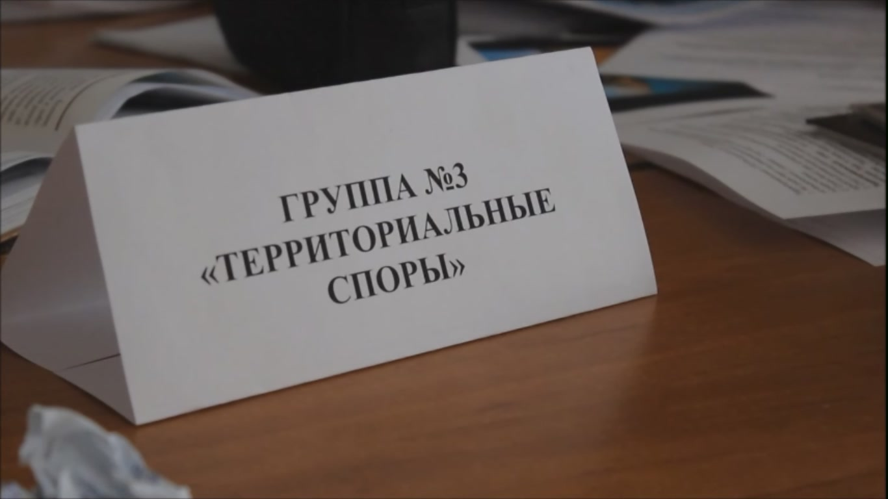
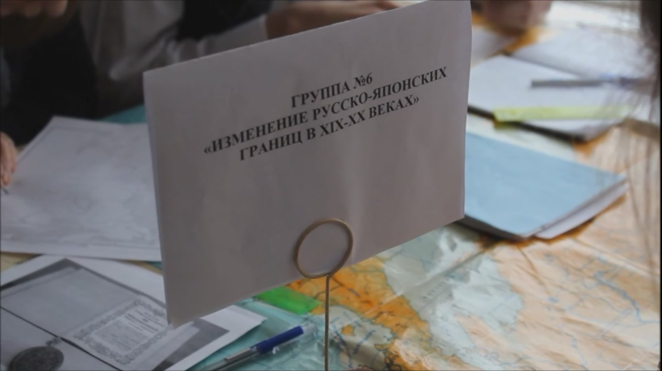
Выполнение заданий проекта в группах

Slide 23
Третий этап деятельности
Название этапа | Задачи | Деятельность учителя (методы и приемы обучения) | Деятельность ученика (формы организации УПД) | Ожидаемые результаты (ЗУН, способы деятельности)
Практическая работа: нанести на контурные карты границы РФ и подписать пограничные государства | Закрепить умение работать с контурной картой; Продолжить формировать блок фактологических знаний по географической номенклатуре; Подвести учащихся к осмыслению величины границ РФ и сложности их охраны. | Мотивация необходимости выполнения данной работы. | Перевести интериоризирован -ные (сформированные и полученные внутри себя - ученика) знания к практическому применению, т.е. нанесение на контурную карту границ и пограничных государств РФ. | Проявление учащимися таких глубинных качеств мышления, как: суждение, обобщение; внимания, а именно: концентрация, переключаемость с одного вида деятельности на другой при выполнении индивидуальной работы.

Slide 24
Выполнение практической работы
«Второй вид работы, который будет у нас идти на сегодняшнем уроке – это практическая работа на контурных картах.»

Slide 25
Четвертый этап
Название этапа | Задачи | Деятельность учителя (методы и приемы обучения) | Деятельность ученика (формы организации УПД) | Ожидаемые результаты (ЗУН, способы деятельности)
Закрепление - рефлексия | Самооценка полученных компетенций: А) коммуникативных - монологическая речь; - способность логически и грамотно выстраивать сообщения; - способность работы в команде. Б) информационных - умение осмыслять прочитанное - навык использования технических средств для поиска планирования организаций и оформления учебной работы. | Пояснение необходимости перевести интериоризированные знания в практическую плоскость. | Осознание полученных компетенций для самооценки своей деятельности в течение времени подготовки к итоговому занятию и наиболее полному заполнению таблицы с целью получить оценочное подтверждение своего участия в проекте и эмоциональному удовлетворению от проделанной работы. | Определить уровень развития мотивационно – потребностной и эмоционально - волевой сфер, т.е. выявить степень заинтересованности ученика в предмете. Сформировать личностные качества, рефлексию, самооценку. Делать осознанный выбор и осмысливать его последствия.

Slide 26
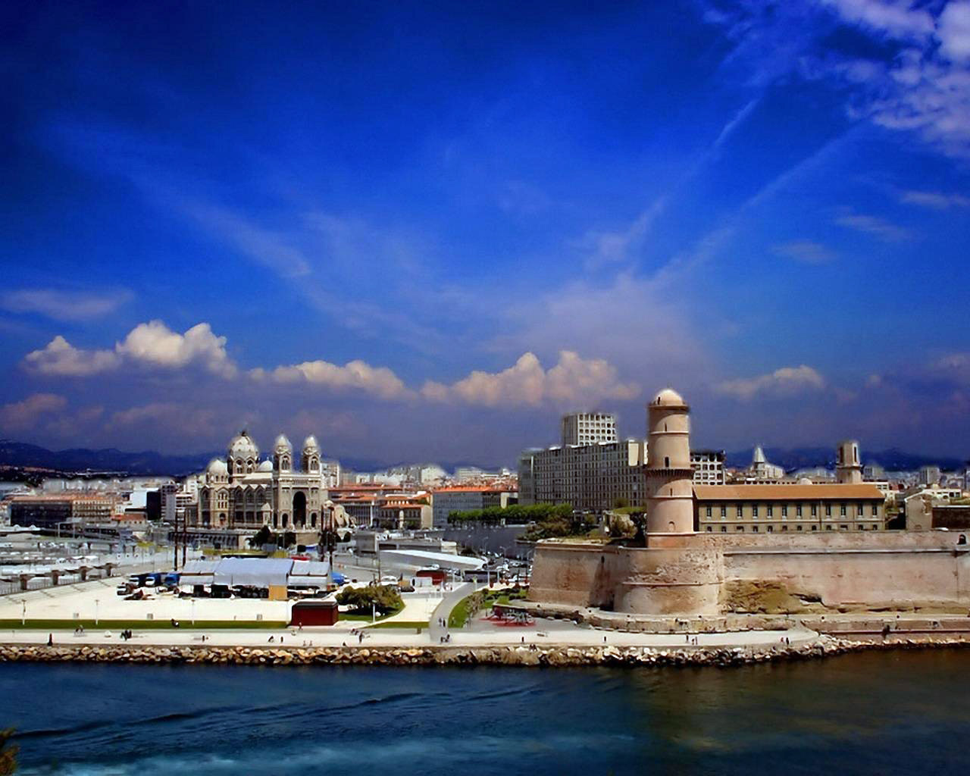
Морской пограничный порт.

Slide 27
Пятый этап
Этап | Назва-ние этапа | Задачи | Деятельность учителя | Деятельнос ть ученика (формы организации УПД) | Ожидаемые результаты (ЗУН, способы деятельности)
5. | Подведение итогов занятия | Мотивация выбора темы; Узнать о правилах проведений границ; Узнать о причинах территориальных споров; Совершенствовать навыки работы в составе творческих групп; Совершенствовать навыки создания презентации. | Подведение результатов деятельности учеников с эмоционально-положительной оценкой учителя. | Осознание рефлексии, как результата индивидуальной деятельности на уроке | На фоне положительного эмоционального фона урока и профессионального воздействия педагога - полное усвоение нового материала.

Slide 28
Используемая литература
Бабурин С.Н. Территория государства: Правовые и геополитические проблемы.- М.:Изд-во МГУ, 1997.
Географический энциклопедический словарь: Понятия и термины .-М . : Советская энциклопедия, 1988.
www.intourion.ru – Статистические данные, история и карты по всем странам и территориям мира.
http://wiki.iteach.ru/images/b/bd/ProjectSS.pdf
http://www.pravo.vuzllib.net/book_z101_page_84.html Территориальные споры

